Slide 1
Речевое развитие
Во саду ли в огороде

Slide 2
На картинке «волшебный мешочек». В нём спрятались овощи. Давайте с ними поиграем и отгадаем их.

Slide 3
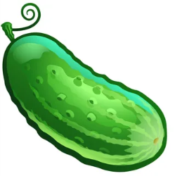
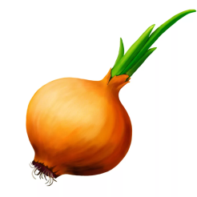
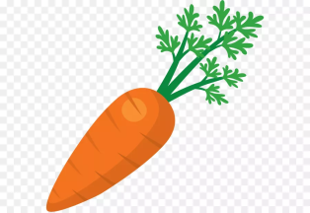
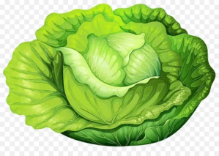
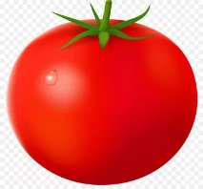
Отгадай загадку!
На грядочке зелёные, а в баночке солёные
Я длинный и зелёный, вкусен я солёный,
Вкусен и сырой. Кто же я такой?
Корешок оранжевый под землёй сидит,
Кладезь витаминов он в себе хранит,
Помогает деткам здоровее стать,
Что это за овощ, можете сказать?
Сидит дед,
Во сто шуб одет,
Кто его раздевает,
Тот слёзы проливает.
На кустах тепличных красные плоды,
Толстые, пузатые, узнаёшь их ты?
Как большие ягоды на веточках висят
С нетерпеньем просятся в овощной салат.
Сто одёжек - все без застёжек
Уродилась я на славу
Голова бела, кудрява.
Кто любит щи-
Меня в них ищи.

Slide 5
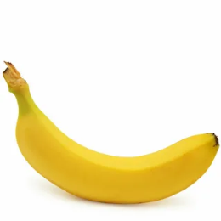
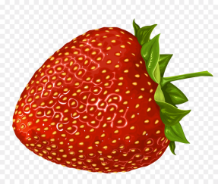
Внимательно слушайте! Когда услышите лишнее слово – хлопните в ладоши. (дети называют лишний предмет и объясняют, почему он лишний)
Капуста, картофель, лук, банан.
Помидор, огурец, клубника, морковь.
Свекла, редис, ромашка, помидор.

Slide 6
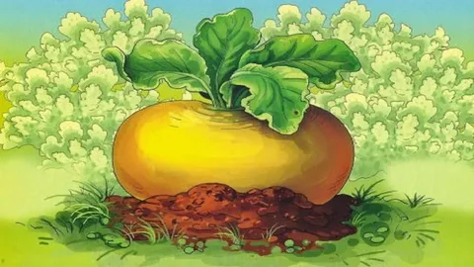
Давайте поиграем!
Игра «Репка»
Я маленькая репка расту на огороде,
(в маленьком кругу сидят и тихонько встают, расходятся в круг)
На небе светит солнце и ветерок шумит,
(руки вверх, качают руками)
Мне дождик моет щёчки,
(трут щёчки, умываются, расширяя круг)
Земелька меня кормит…
И я расту большая, красивая такая!
(идут по большому кругу, останавливаются в кругу).

